Slide 1
불꽃 적외선 센서
적외선 반응과 오감지
특정 적외선 파장에 대한 반응을 관찰합니다.
관찰 조건: 교사 준비 적외선 광원 유무
Notes:
교재: pages/15_flame.md
도입 질문: 적외선 반응이면 실제 화재라고 판단할 수 있나요?
개념 설명: 아닙니다. 다른 광원에도 반응할 수 있습니다.
참고: https://docs.arduino.cc/built-in-examples
중고등학생을 위한 아두이노 입문

Slide 2
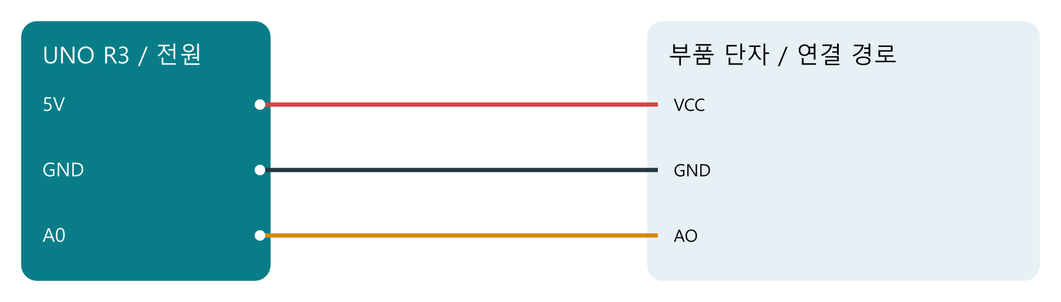
회로와 핀 연결
전원을 끄고 핀 이름을 확인합니다.
같은 GND를 공통으로 연결합니다.
Notes:
5V 호환 AO 모듈 기준. 화재 경보용으로 사용하지 마세요. 학생 실습에서는 불을 피우지 말고 적외선 광원에 대한 반응을 관찰하세요. 출력은 0~1023의 원시값이며 물리 단위로 보정된 수치가 아닙니다.
이 그림은 전기적 핀 연결도이며 브레드보드 배치도나 Fritzing 출력물이 아닙니다.
참고: https://docs.arduino.cc/built-in-examples

Slide 3
핵심 코드
int raw = analogRead(A0);
아닙니다. 다른 광원에도 반응할 수 있습니다.
Notes:
전체 코드는 code/15_flame/에 있습니다.
수업 중 코드를 한 줄씩 추적하고 어떤 핀을 읽거나 쓰는지 확인합니다.
5V 호환 AO 모듈 기준. 화재 경보용으로 사용하지 마세요. 학생 실습에서는 불을 피우지 말고 적외선 광원에 대한 반응을 관찰하세요. 출력은 0~1023의 원시값이며 물리 단위로 보정된 수치가 아닙니다.
참고: https://docs.arduino.cc/built-in-examples

Slide 4
확인 문제와 코드 수정
적외선 반응이면 실제 화재라고 판단할 수 있나요?
측정 간격을 500ms로 바꾸세요.
예상과 결과를 비교하고, 바꾼 코드의 이유를 설명합니다.
Notes:
정답: 아닙니다. 다른 광원에도 반응할 수 있습니다.
추가 질문: 실습에서 라이터로 시험해야 하나요?
해설: 아닙니다. 교사가 준비한 안전한 적외선 광원이나 예시 데이터를 사용합니다.
정답 파일: answers/15_flame.md
학생 활동지: worksheets/15_flame.md

